Slide 1
Мотор-редукторы SIMOGEAR
Без ограничений © Siemens 2020
siemens.com/simogear
*Изобретательность для жизни

Slide 2
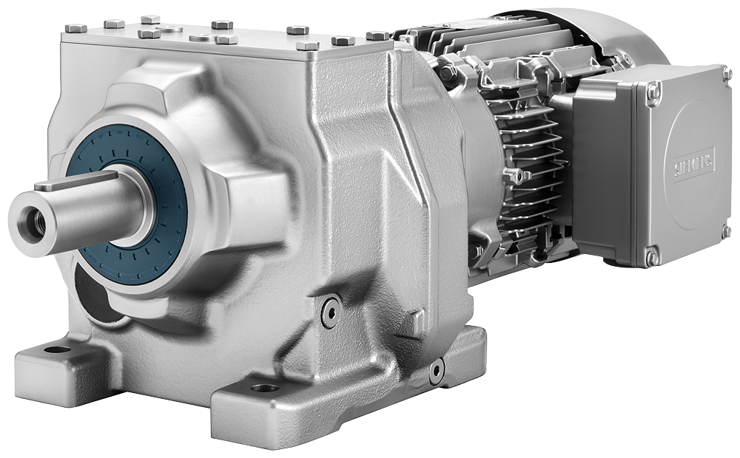
Мотор-редуктор
Мотор-редуктор
(от лат. motor — приводящий в движение и лат. reductor — ведущий обратно) — агрегат, представляющий собой совмещённые в одном блоке электродвигатель и редуктор, их комбинация.
Notes:
Page 2
Version 04.2016 | 1FG1-1-Fundamentals-EN.pptx

Slide 3
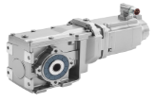
Мотор-редукторы SIEMENS
Планетарные серво мотор-редукторы
Машинное оборудование, деревообрабатывающее и другое обрабатывающее оборудование, робототехника и манипуляторы
Серво мотор-редукторы
Производственное оборудование, оборудование для упаковывания, складирования, обработки металлов и машиностроения в целом
SIMOGEAR Синхронные реактивные двигатели
Конвейерное оборудование, погрузочно-разгрузочное оборудование, (высокий КПД и высокая динамичность)
SIMOGEAR Асинхронные двигатели
Конвейерное оборудование, монорельсовые системы, погрузочно-разгрузочное оборудование, краны, миксеры, смесители и т. п.
Цена
Динамичность, компактность
Notes:
Page 3
Version 04.2016 | 1FG1-1-Fundamentals-EN.pptx

Slide 4
Мотор-редукторы SIMOGEAR История продукта
Редукторы Demag
Редукторы Flender
Редукторы MOTOX
Редукторы Siemens
Новая сборочная линия
покидает
Siemens AG
Siemens
приобретает
Flender Holding
GmbH
запущен MOTOX
запущен SIMOGEAR
для SIMOGEAR

Slide 5
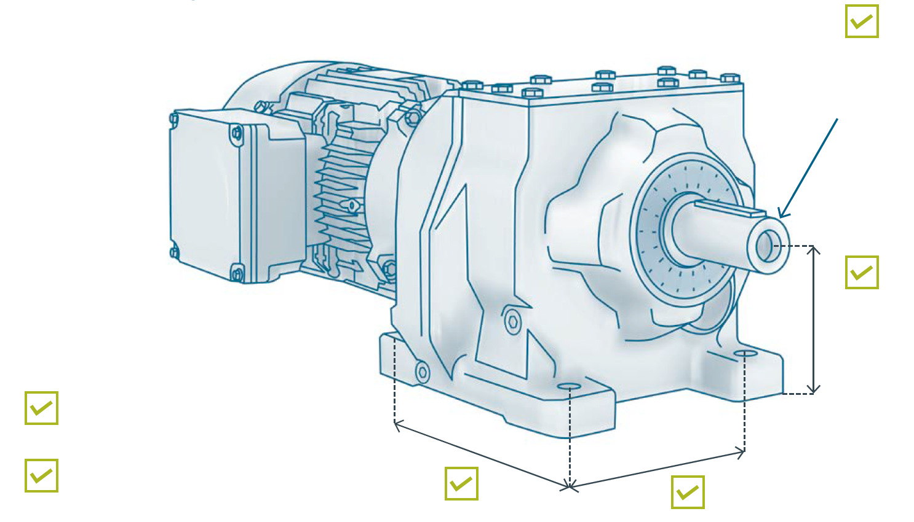
Мотор-редукторы SIMOGEAR Совместимость с другими игроками рынка
Такие же выходные валы
(сплошной и полый)
Та же высота вала
Те же размеры фланца
Тот же крутящий момент и размеры
Такие же размеры лап

Slide 6
Мотор-редукторы SIMOGEAR Портфолио
 | Цилиндрические мотор-редукторы | Плоские мотор-редукторы | Конические мотор-редукторы (2-ступенчатые) | Конические мотор-редукторы (3-ступенчатые) | Цилиндическо-червячные мотор-редукторы
Маркировка редуктора | E39…E149 (1- ступ.) Z19…Z189 (2- ступ.) D19…D189 (3- ступ.) | FZ29 …189 (2- ступ.) FD29 …189 (3- ступ.) | B19 … B49 (2- ступ.) | K39 … K189 (3- ступ.) | C29 … C89 (2- ступ.)
Число типоразмеров | 7 (1-ступ.) 13 (2-/3-ступ.) | 11 | 4 | 10 | 5
Передаточное число | 1,29… 9,79 (1- ступ.) 3,4…57 (2- ступ.) 36…328 (3- ступ.) | 3,5…70 (2- ступ.) 32…413 (3- ступ.) | 3,5…59 (2- ступ.) | 5,7…237 (3- ступ.) | 6,48…363 (2- ступ.)
Корпус | E39…E149 (1- ступ.) Z19…Z189 (2- ступ.) D19…D189 (3- ступ.) | FZ29 …189 (2- ступ.) FD29 …189 (3- ступ.) | B19 … B49 (2- ступ.) | K39 … K189 (3- ступ.) | C29 … C89 (2- ступ.)

Slide 7
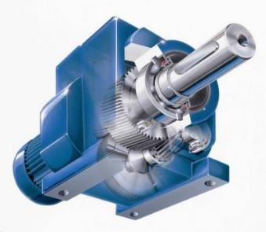
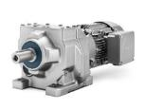
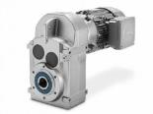
Мотор-редукторы SIMOGEAR Портфолио
Цилиндрические мотор-редукторы
Плоские мотор-редукторы
Основные данные (при 50 Гц)
Основные данные (при 50 Гц)
Мощность двигателя: до 200 кВт
Момент на выходе: до 19000 Нм
Скорость на выходе: 0,05 … 1088 об/мин
Мощность двигателя: до 200 кВт
Момент на выходе: до 19000 Нм
Скорость на выходе: до 0,05 … 365 об/мин
Дополнительные возможности
Дополнительные возможности
1-, 2- или 3- ступенчатые
Блокировка осевого трения
Высокая эффективность (η = 0,94…0,98)
2- или 3- ступенчатые
Передача усилия на параллельных валах
Высокая эффективность (η = 0,94…0,96)

Slide 8
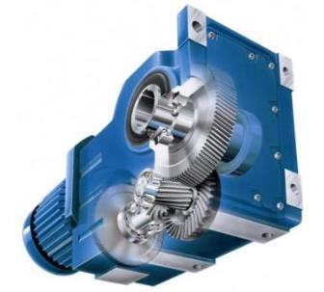
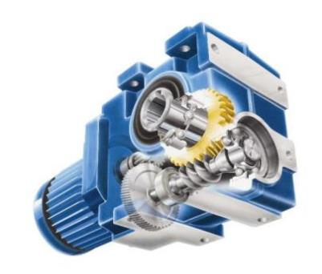
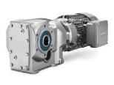
Мотор-редукторы SIMOGEAR Портфолио
Конические мотор-редукторы
Цилиндро-червячные мотор-редукторы
Основные данные (при 50 Гц)
Основные данные (при 50 Гц)
Мощность двигателя: до 200 кВт
Момент на выходе: до 19500 Нм
Скорость на выходе: 0,05 … 306 об/мин
Мощность двигателя: до 7,5 кВт
Момент на выходе: до 1450 Нм
Скорость на выходе: 0,05 … 148 об/мин
Дополнительные возможности
Дополнительные возможности
2- или 3- ступенчатые
Передача усилия под углом 90°
Высокая эффективность (η = 0,94…0,96)
2- ступенчатые
Передача усилия под углом 90°
Эффективность (η = 0,6…0,90)

Slide 9
Мотор-редукторы SIMOGEAR Портфолио
Момент на выходе T₂N | 25 Нм | 50 Нм | 100 Нм | 200 Нм | 300 Нм | 500 Нм | 750 Нм | 1000 Нм | 2000 Нм | 3000 Нм | 5000 Нм | 8000 Нм | 14000 Нм | 19500 Нм
Цилиндрические мотор-редукторы 2/3-ступенчатые |  | Z/D19 100 Нм | Z/D29 140 Нм | E/Z/D39 200 Нм | E/Z/D49 320 Нм | E/Z/D59 450 Нм | E/Z/D69 600 Нм | E/Z/D79 840 Нм | E/Z/D89 1680 Нм | E/Z/D109 3100 Нм | E/Z/D129 5000 Нм | E/Z/D149 8000 Нм | Z/D169 14000 Нм | Z/D189 19000 Нм
Плоские мотор-редукторы 2/3-ступенчатые |  |  | F29 150 Нм | F39 290 Нм | F49 480 Нм |  | F69 600 Нм | F79 1000 Нм | F89 1850 Нм | F109 3100 Нм | F129 4850 Нм | F149 8000 Нм | F169 13600 Нм | F189 19000 Нм
Конические мотор-редукторы 2-ступенчатые |  | B19 50 Нм | B29 110 Нм | B39 250 Нм | B49 450 Нм
Конические мотор-редукторы 3-ступенчатые |  |  |  | K39 220 Нм | K49 420 Нм |  | K69 600 Нм | K79 820 Нм | K89 1600 Нм | K109 2900 Нм | K129 4400 Нм | K149 8000 Нм | K169 13000 Нм | K189 19500 Нм
Цилиндро-червячные мотор-редукторы 2-ступенчатые |  |  | C29 110 Нм | C39 235 Нм | C49 400 Нм |  | C69 675 Нм | C89 1450 Нм

Slide 10
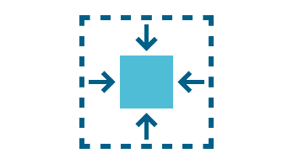
Мотор-редукторы SIMOGEAR Преимущества для клиента
Функциональность |  | Преимущества
Высокая удельная мощность Широкий диапазон соотношений Высокая надежность и длительный срок службы | ◆ | Высокая производительность
Высокоэффективные редукторы с механическим КПД до 98% Двухступенчатые конические мотор-редукторы с КПД до 96% | ◆ | Высокая эффективность
Уменьшенная длина корпуса и меньший вес благодаря уменьшенному количеству соединений и точек уплотнения | ◆ | Компактное исполнение
Совместим со всем ассортиментом SIEMENS Совместимые монтажные размеры Интегрирован в TIA selection tool | ◆ | Совместимость

Slide 11
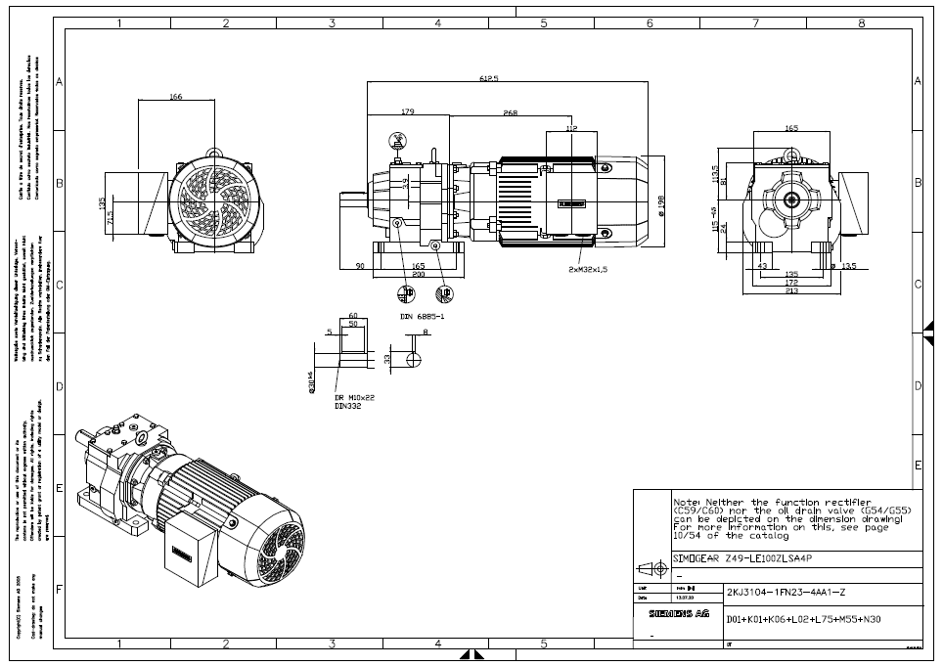
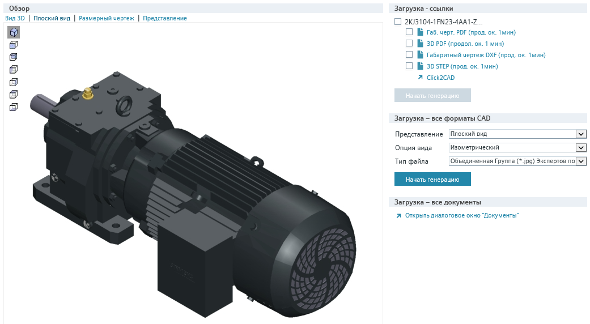
DT configurator Простой выбор и поиск информации
DT configurator: www.siemens.com/dt-configurator

Slide 12
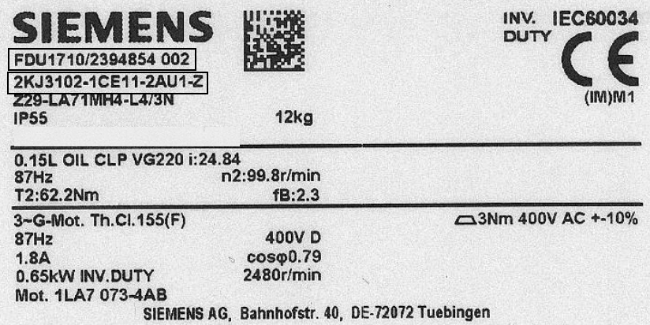
Мотор-редукторы SIMOGEAR Быстрый поиск запасных частей - Spares on Web (SOW)
Spares on Web: www.siemens.com/sow

Slide 13
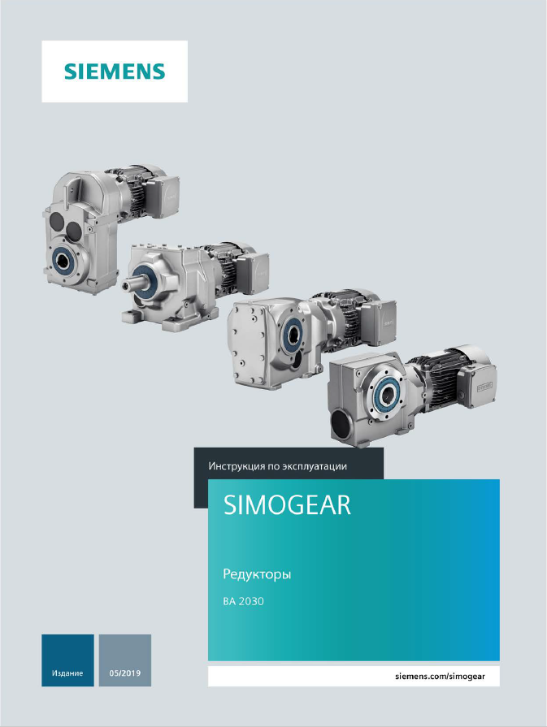
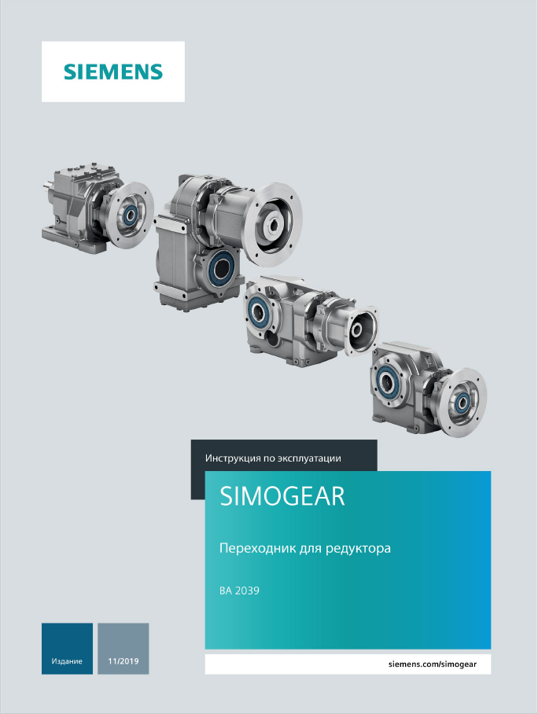
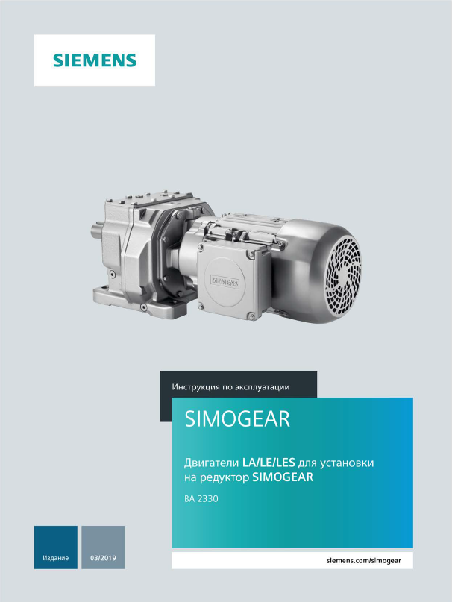
Мотор-редукторы SIMOGEAR Документация
Вся документация на русском языке!
https://support.industry.siemens.com/cs/search?search=SIMOGEAR&type=Manual&lc=ru-RU

Slide 14
Большое спасибо за внимание!
DI MC Drives & Motors
Александр Нуждин Цифровое производство Управление перемещением
Большая Татарская, 9 115184 Москва Мобильный: +7 (916) 686-08-42
E-mail: alexander.nuzhdin@siemens.com
Возможны изменения и неточности. Этот документ содержит только общее описание продукта и рабочие признаки, которые могут не соответствовать этому описанию в конкретном случае использования и могут быть изменены вследствие доработки продукта. Соответствие требуемых признаков производительности является обязательным только в том случае, если они явным образом согласованы при заключении договора.
Названия изделий могут содержать защищённые торговые марки и прочие права концерна Siemens и третьих лиц, неправомочное использование которых ведёт к нарушению прав владельцев.
siemens.ru

